Slide 1

Sur Workflow
Presentación Final
16 de Octubre de 2010

Slide 2
Integrantes
Castelo, Claudia - 81734/6
Laucella, David - 78502/1
Menazzi, Adrián - 79481/9
Patti, Cristian - 77495/7
Sur Sistemas

Slide 3
Agenda
Roles de los Miembros
Planificación
Herramientas Utilizadas
Métricas del Proyecto
Métricas del Testing
Modificaciones Solicitadas
Comentarios Finales

Slide 4
Roles de los Miembros
Castelo, Claudia
  Responsable de Testing, Analista Funcional
Laucella, David
  Líder de Proyecto, Arquitecto, Desarrollador
Menazzi, Adrián
  Analista Funcional, Desarrollador
Patti, Cristian
  Analista Funcional, Desarrollador, Tester
Notes:
Líder de Proyecto
- Participar en la definición y elaboración del plan de CM.
- Preparar y obtener la aprobación del plan del proyecto.
- Actualizar el Plan de CM con los ítems y herramientas usados en el proceso de Planificación.
- Participar en la definición del proceso de administración de requerimientos.
- Dar aprobación para que la documentación técnica del producto en todas sus etapas sea sometida a revisiones e inspecciones.
- Asegurar el cumplimiento de los objetivos del proyecto.
- Arbitrar y resolver conflictos internos del equipo de proyecto.
Monitorear los riesgos del proyecto.
Arquitecto
- Visualiza el comportamiento del sistema.
- Crea los planos del sistema.
- Define la forma en la cual los elementos del sistema trabajan en conjunto.
Responsable de integrar los requerimientos no-funcionales en el sistema.
Analista Funcional
- Analizar y priorizar los requerimientos y asignarlos a los analistas funcionales técnicos.
- Participar de las revisiones técnicas de productos y subproductos entregados.
- Identificar necesidades, requerimientos, restricciones y características propias del dominio del problema.
- Clasificar y priorizar los requerimientos.
- Validar los requerimientos modelados con los clientes, usuarios y otros stakeholders relevantes para asegurar que tanto los requerimientos funcionales como los no funcionales estén alineados con sus necesidades.
- Elaboración de ERS
Desarrollador
- Desarrollar los componentes de software.
- Documentar la construcción de los componentes de software.
- Crear componentes de prueba.
- Probar unitariamente cada componente.
Participar en instancias de revisión de código.
Responsable de Testing
- Supervisar las pruebas de software.
- Supervisar la realización de pruebas de integración y de aceptación.
- Coordinar y supervisar la realización de pruebas de stress y performance.
- Coordinar la correcta generación y disponibilidad de los ambientes de prueba.

Slide 5
Planificación
Gestión de Alcance
  Se definió el alcance en base a todos los requerimientos funcionales y no funcionales realizadas en la etapa de relevamiento.
  A los requerimientos funcionales se agregó un requerimiento de Seguridad por Valor solicitado por la cátedra

Slide 6
Planificación (cont.)
Gestión de Recursos
  La capacitación requerida por los integrantes del equipo en las herramientas de desarrollo, fue dada por los integrantes con mayor experiencia del equipo, no requiriéndose capacitaciones externas.
  El proyecto se realizó en lenguaje ASP.Net, C# y MS SQL 2005 debido al know how de los programadores.

Slide 7
Planificación (cont.)
Gestión de Calidad
  Los elementos principales que se utilizaron para mantener la calidad a lo largo del proyecto, fueron la revisión por pares, tanto del código como de los documentos realizados.
Gestión de Tiempos
  Se realizó una estimación basada en el juicio de expertos.

Slide 8
Planificación (cont.)
Gestión de Costos
  Se realizó estimación ascendente (Bottom-Up), se estimó cada tarea en forma individual y luego se estimó el costo total.
Gestión de Comunicaciones
  Se utilizaron los siguientes tipos de comunicaciones durante el proyecto:
    Se realizaron reuniones semanales
    Minutas de reunión distribuidas por mail luego de las reuniones semanales.

Slide 9
Herramientas Utilizadas
Lenguaje de Programación
  ASP.Net y C# Framework 2.0
Base de Datos
  SQL Server 2005
Software Adicional
  Microsoft Enterprise Library 3.1
  Internet Information Server
  Telerik RadControls
  QueryBuilder
  Enterprise Architect

Slide 10

Métricas del Proyecto
Horas Estimadas vs. Horas Insumidas
Costos Estimados vs. Costos Reales
Finalización Estimada vs. Finalización Real
21 %
11 %

Slide 11
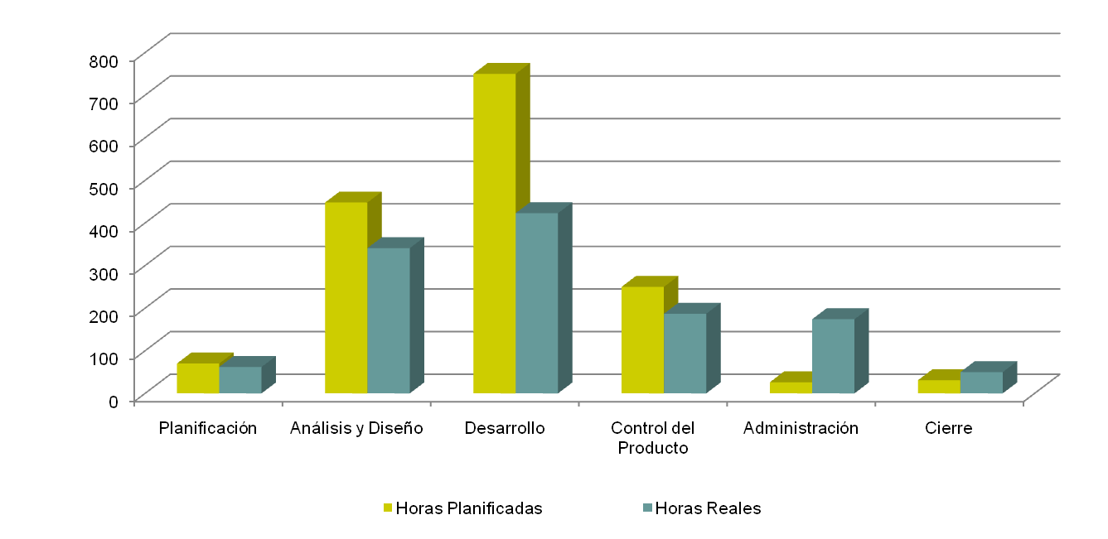
Métricas del Proyecto (cont.)
Comparativo de Horas por Etapa
Etapas | E | R
Planificación | 70 | 62
Relevamiento, A y D | 448 | 341
Desarrollo | 750 | 423
Control del Producto | 250 | 187
Administración | 26 | 174
Implementación y Cierre | 31 | 50

Slide 12
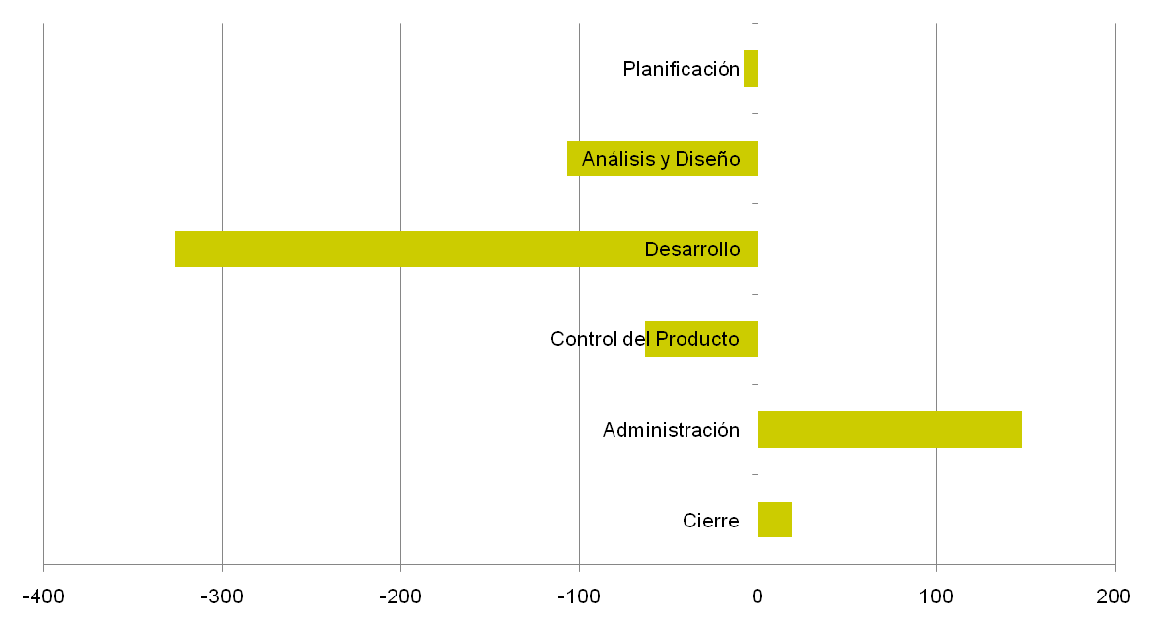
Métricas del Proyecto (cont.)
Diferencia de Horas por Etapa
Etapas | E | R
Planificación | 70 | 62
Relevamiento, A y D | 448 | 341
Desarrollo | 750 | 423
Control del Producto | 250 | 187
Administración | 26 | 174
Implementación y Cierre | 31 | 50

Slide 13
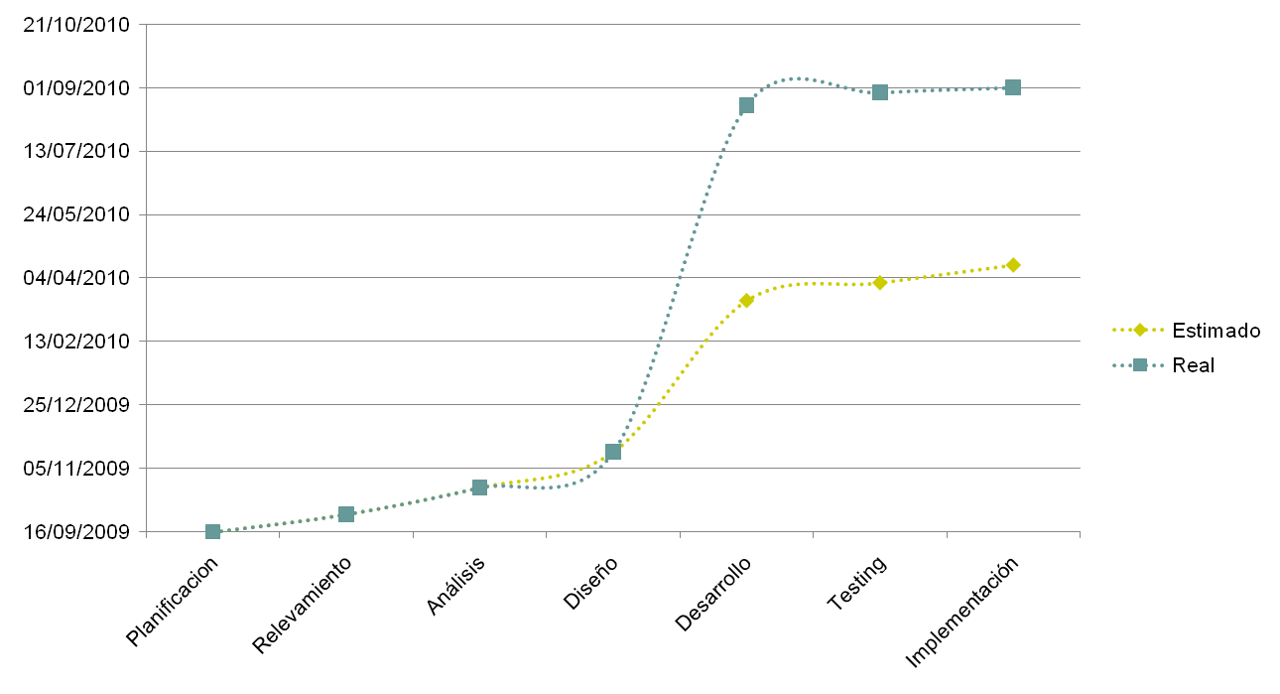
Métricas del Proyecto (cont.)
Comparativo de Evolución de Proyecto
Etapas | E | R
Planificación | 16/09/2009 | 16/09/2009
Relevamiento | 30/09/2009 | 30/09/2009
Análisis | 21/10/2009 | 21/10/2009
Diseño | 18/11/2009 | 18/11/2009
Desarrollo | 17/03/2010 | 18/08/2010
Testing | 31/03/2010 | 28/08/2010
Implementación | 14/04/2010 | 01/09/2010

Slide 14
Métricas del Testing
Casos de Testing
  487 casos
Categorización de Casos Desfavorables
  Crítica, Alta, Media, Baja
Condición de Finalización de Testing
  0% Critica, 0% Alta y menos de 5% Media / Baja
Ciclos de Testing Realizados
  2 ciclos
Notes:
Categorización de Casos Desfavorables
Critica: Esta severidad es la más alta y representa un error del que el sistema no puede recuperarse. Por ejemplo: el sistema deja de funcionar requiriendo un reinicio, se arroja una pantalla de error no controlado por el sistema, etc.
Alta: Implica que se finalizó con un error capturado por el sistema y no se pudo completar la funcionalidad. Algunos ejemplos: Error de la base de datos, Error de tipos de datos, Errores de conversión, Time-Out, etc.
Media: El sistema no arrojó ningún error inesperado, pero la funcionalidad no se completó de la forma esperada. Algunos ejemplos: no se están validando datos obligatorios, no se están respetando los tamaños límites de los campos, etc.
Baja: Esta severidad es la de menor importancia y corresponde a casos de modificación de características que no impactan en la funcionalidad del sistema. Algunos ejemplos: Errores de tipeo, cambios estéticos, ubicación de elementos en las pantallas, mejoras de la usabilidad, etc.
Condición de Finalización
Al finalizar la etapa de corrección se volverá a realizar un ciclo completo de testing siempre y cuando se hayan encontrado errores con Severidad Critica, Alta o un porcentaje de casos con Severidad Media superior al 5% de los casos de prueba totales.

Slide 15
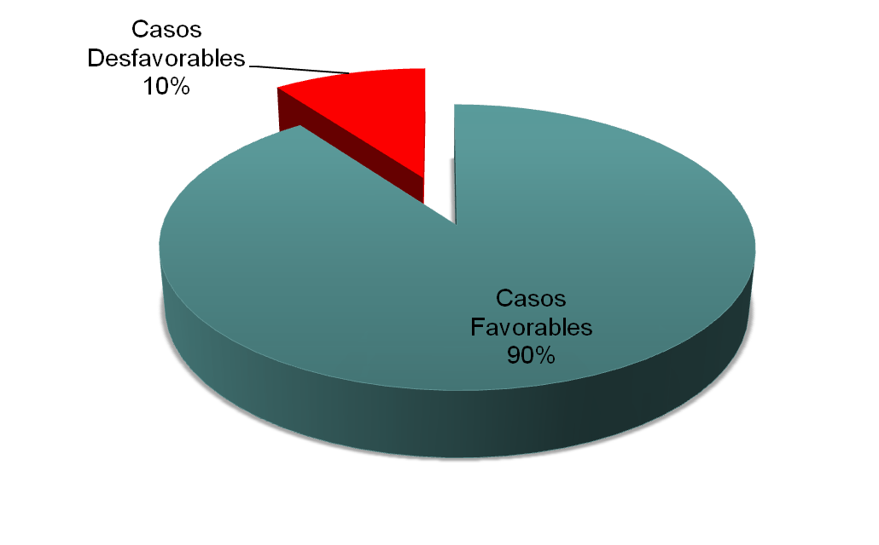
Métricas del Testing (cont.)
Primer Ciclo – Resultados Generales
Casos | Cant.
Totales | 487
Favorables | 438
Desfavorables | 49

Slide 16
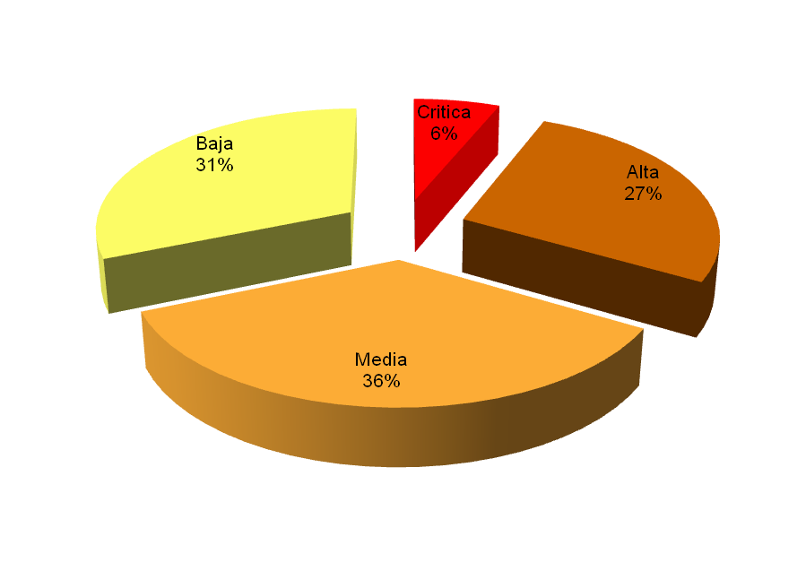
Metricas del Testing (cont.)
Primer Ciclo - Detalle de Casos Desfavorables
Severidad | Cant.
Crítica | 3
Alta | 13
Media | 18
Baja | 15

Slide 17
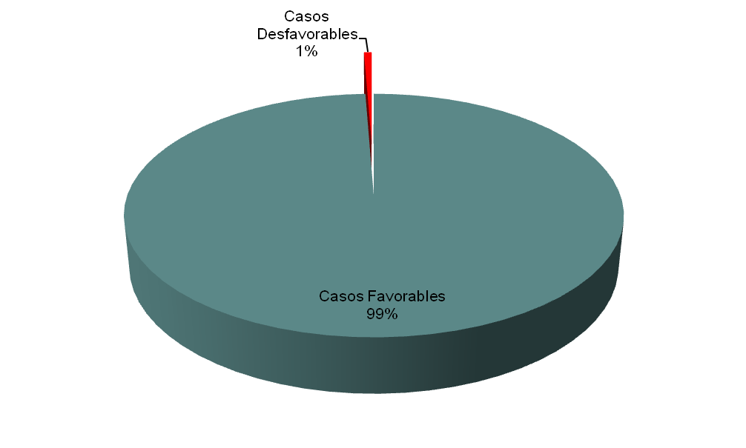
Métricas del Testing (cont.)
Segundo Ciclo – Resultados Generales
Casos | Cant.
Totales | 487
Favorables | 484
Desfavorables | 3
Severidad | Cant.
Crítica | 0
Alta | 0
Media | 0
Baja | 3

Slide 18





Modificaciones Solicitadas
Alta de Clientes desde Admin. de Proyectos
  Se solicitó incorporar una opción que permita dar de alta un nuevo cliente sin necesidad de abandonar la pantalla de administración de proyectos.
  Facilita la usabilidad de la función de Alta de Proyectos.
  Impacto: Bajo
  Para la solución se reutilizaron componentes.
50%

Slide 19
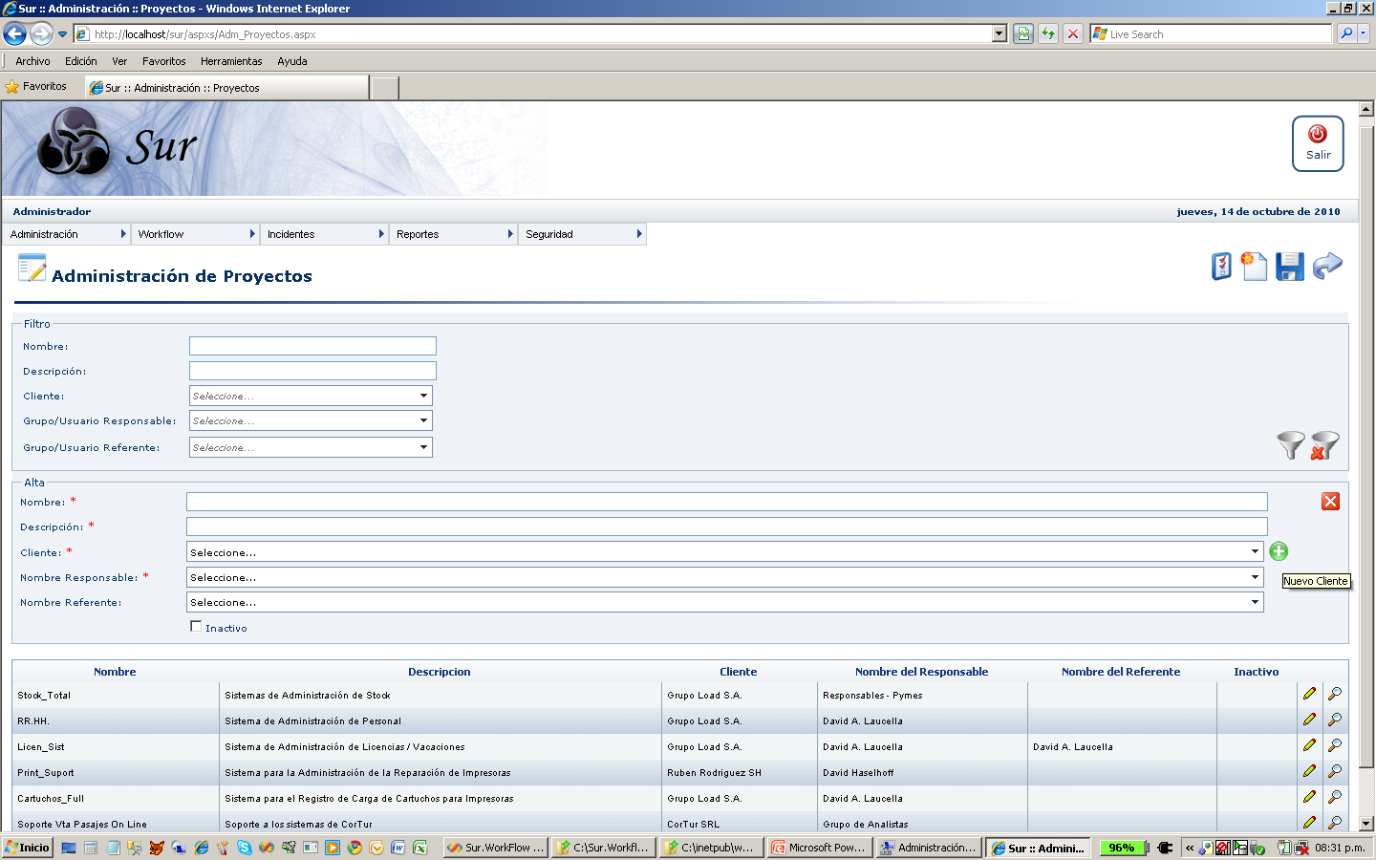
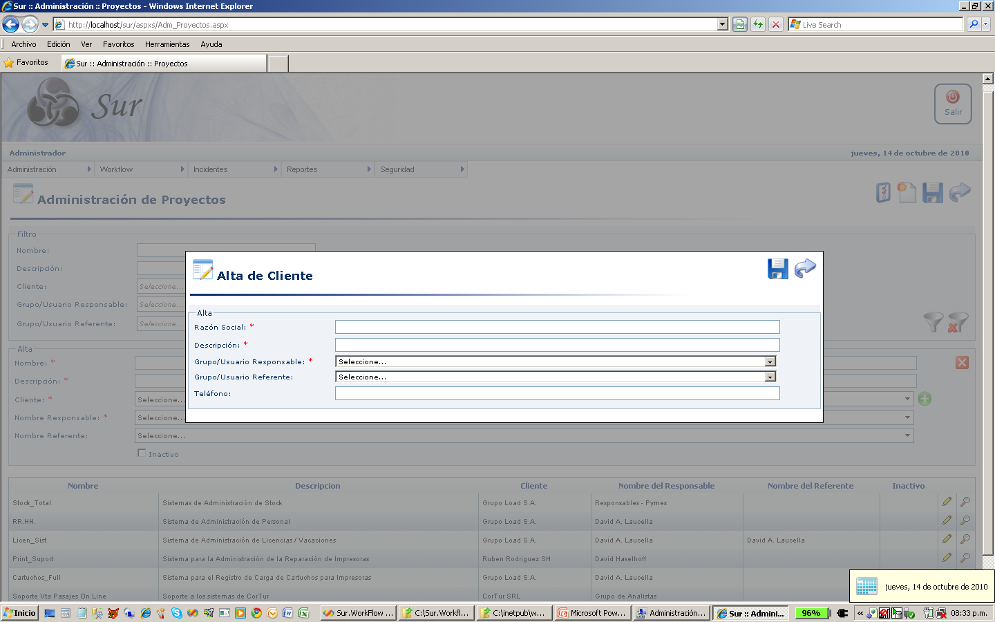
Modificaciones Solicitadas
Alta de Clientes desde Admin. de Proyectos

Slide 20





Modificaciones Solicitadas
B. Inactivación Masiva de Proyectos
  La modificación solicitada permite activar e inactivar un grupo de proyectos en forma conjunta.
  Provee una funcionalidad para facilitar la gestión de Proyectos.
  Impacto: Bajo
50%

Slide 21
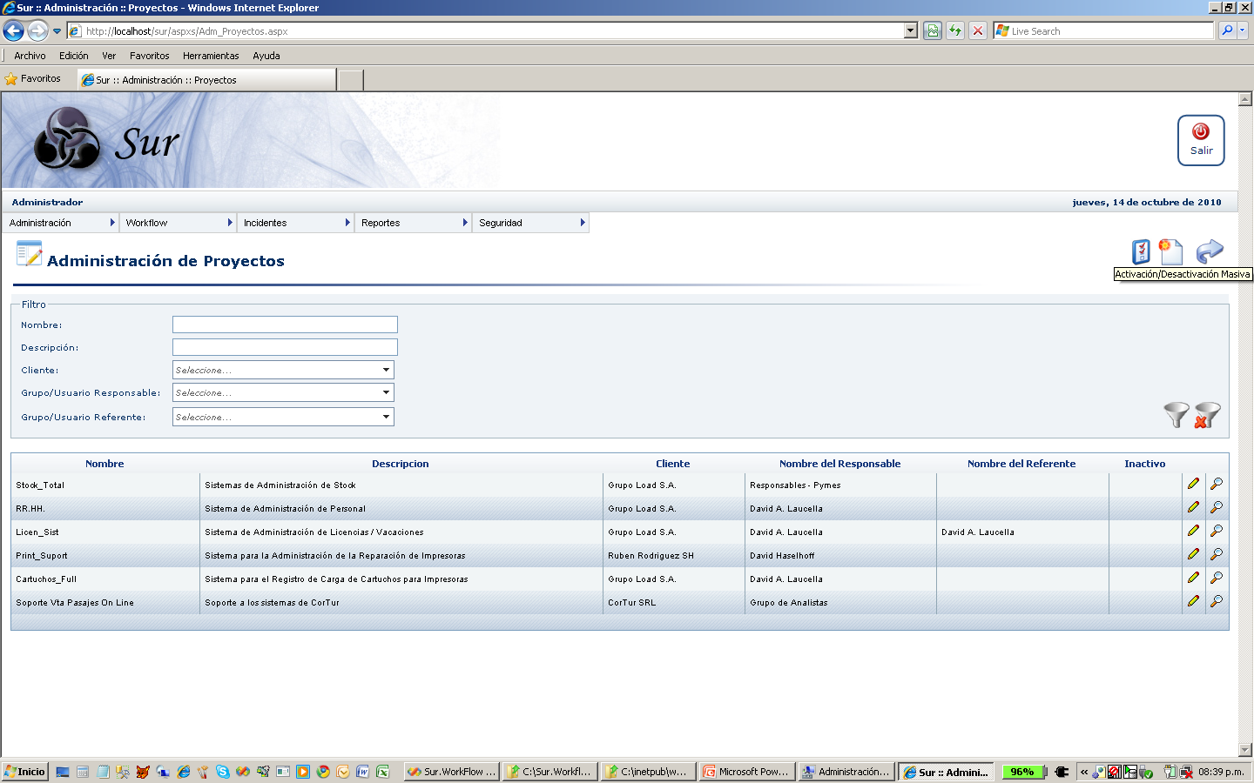
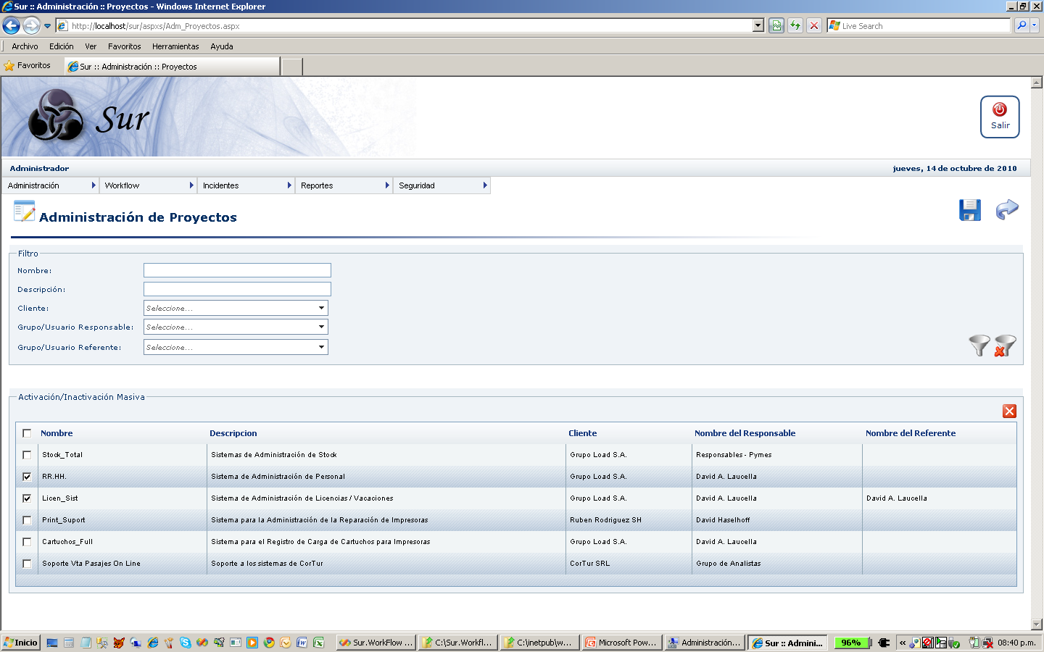
Modificaciones Solicitadas
B. Inactivación Masiva de Proyectos

Slide 22





Modificaciones Solicitadas
C. Reubicación Manual de Incidentes
  Evaluar alternativas e implementar una mejora que permita actualizar el Workflow Operativo eliminando pasos con Incidentes activos.
  Brinda mayor flexibilidad al momento de modificar el Workflow.
  Se evaluaron 5 alternativas.
  Impacto: Bajo a Alto
  La opción elegida consistió en incorporar una funcionalidad de reubicación manual de Incidentes.
50%

Slide 23
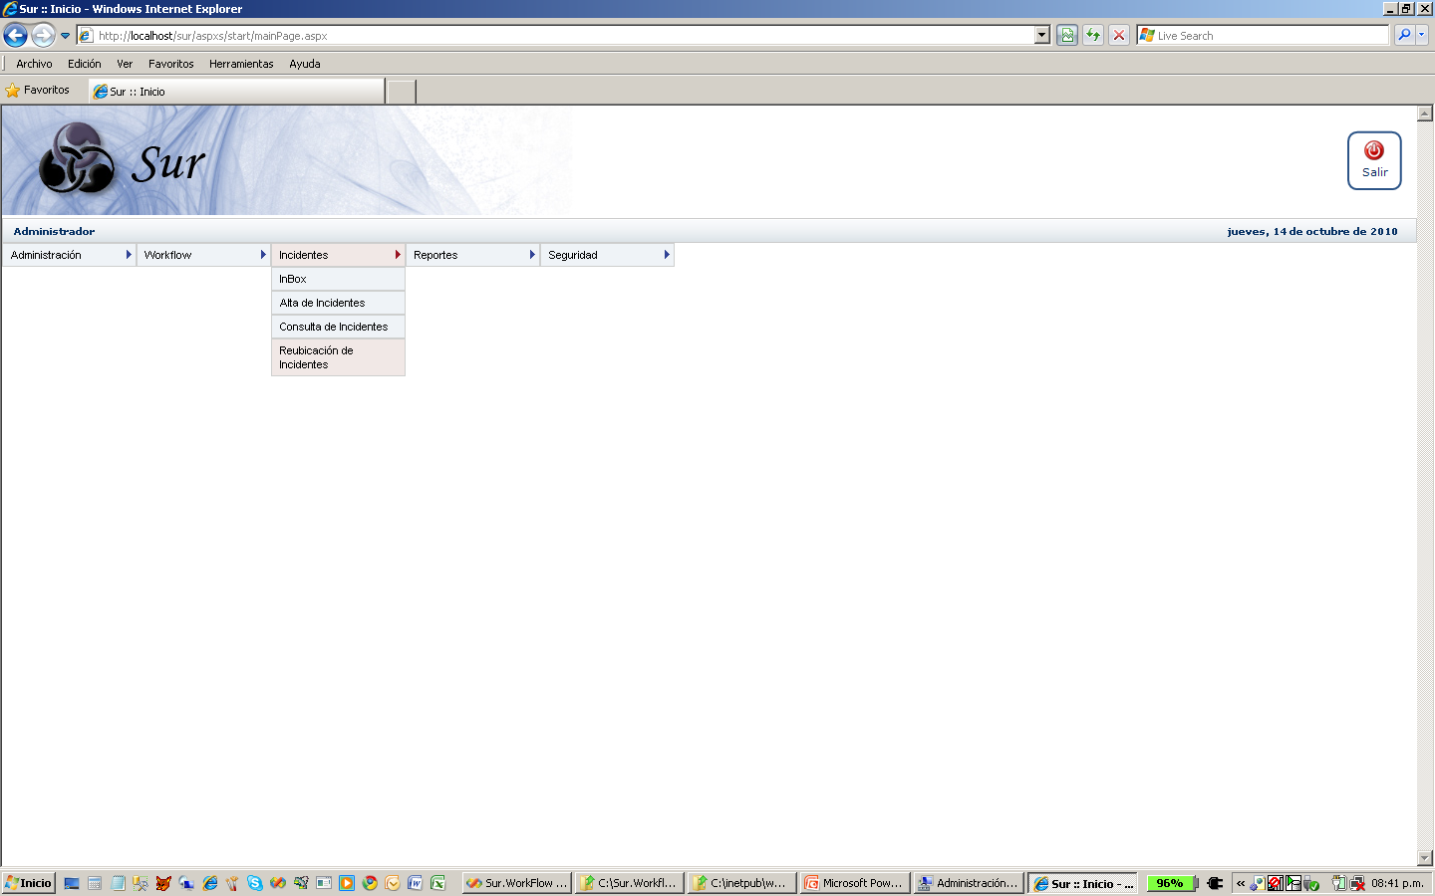
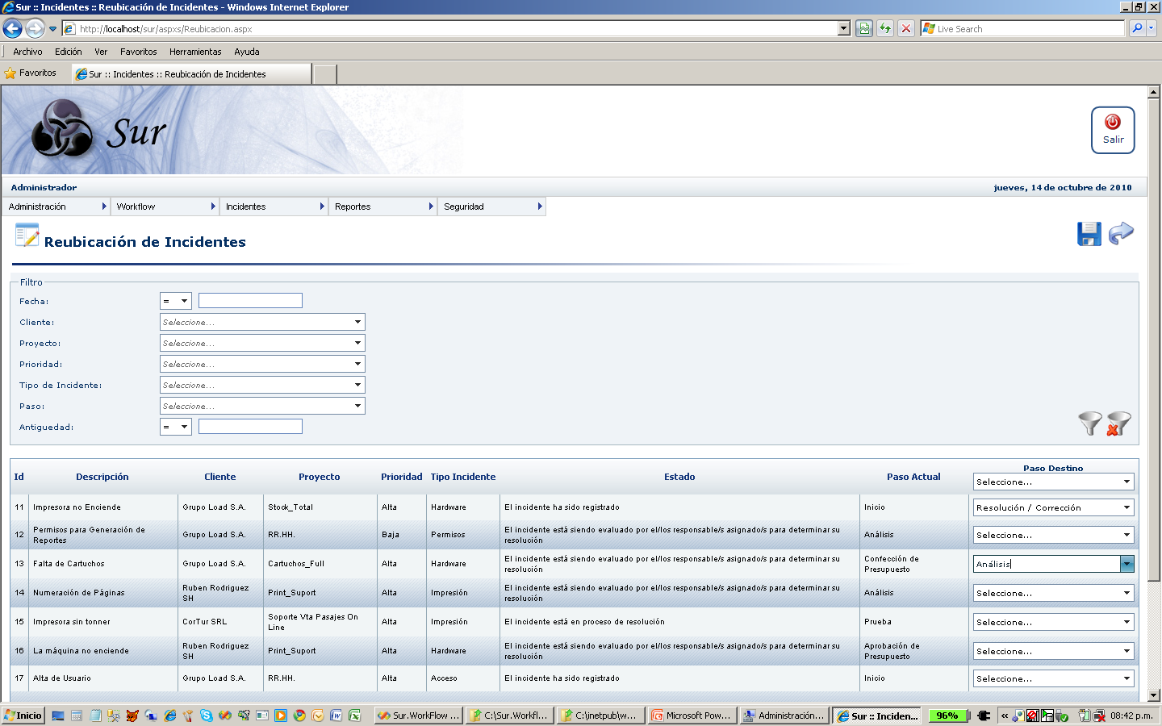
Modificaciones Solicitadas
C. Reubicación Manual de Incidentes

Slide 24
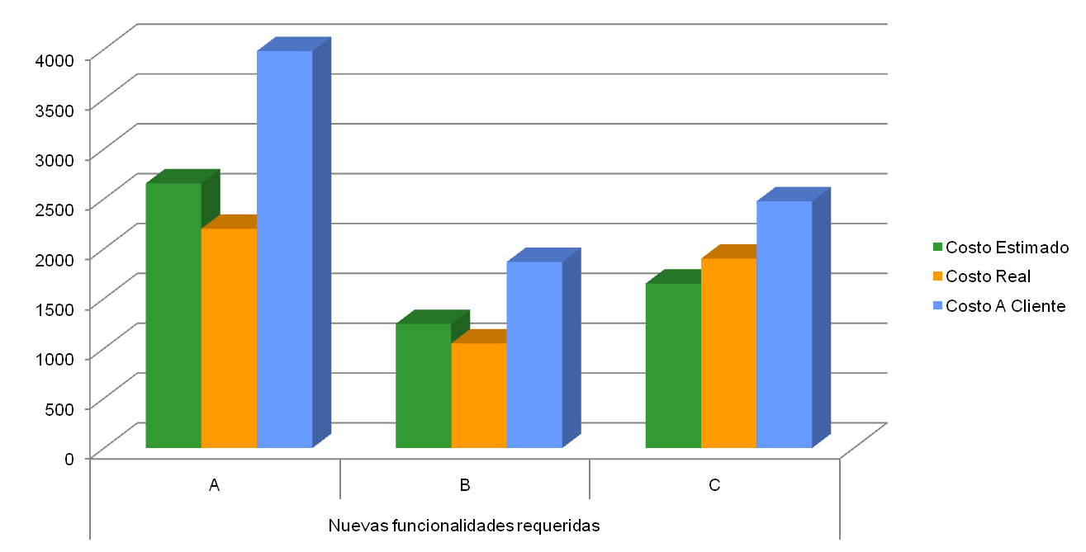
Modificaciones Solicitadas
Comparativa de Costos

Slide 25
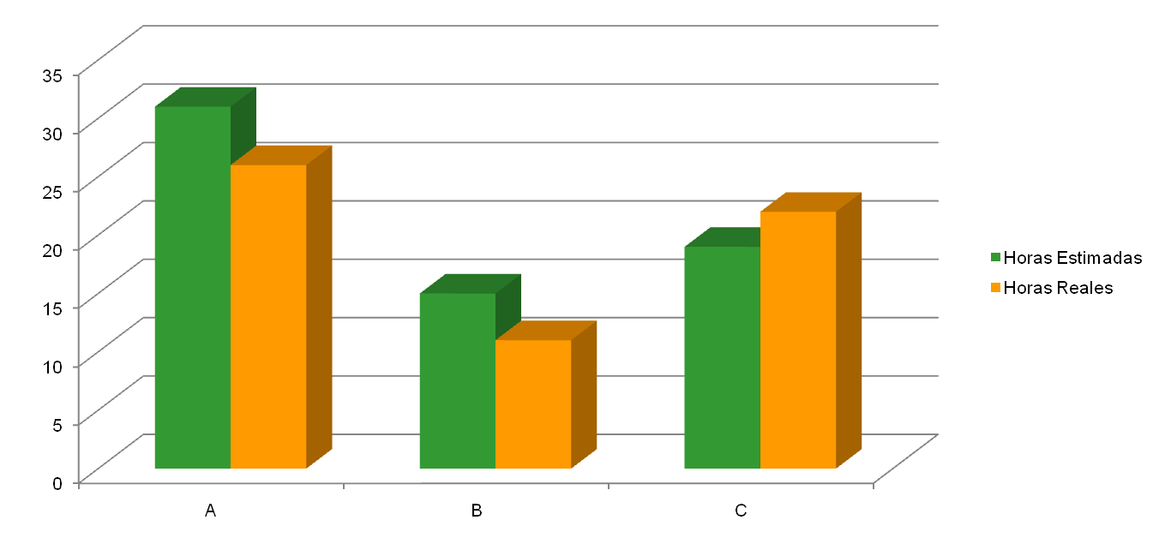
Modificaciones Solicitadas
Comparativa de Horas

Slide 26
Comentarios Finales
Cuestiones no incluidas en la estimación original del proyecto:
  La capacitación del equipo del proyecto.
  El tiempo de coordinación del trabajo por separado de cada miembro del equipo.
    A fin de mantener la continuidad del proyecto se optó por realizar una reunión semanal para evaluar avances y definir objetivos.
  El tiempo insumido en las tareas mencionadas anteriormente fue absorbido por las horas estimadas del proyecto.

Slide 27
Comentarios Finales (cont.)
El conocimiento sobre la tecnología elegida para el desarrollo del proyecto permitió minimizar las horas insumidas y el impacto en las modificaciones posteriores.
Haber contado con documentación detallada del diseño facilitó la evaluación del impacto de las modificaciones solicitadas.

Slide 28
Sur Workflow
Muchas gracias

